Slide 1




JÄRVENPÄÄLÄINEN KOULU

Slide 2

JÄRVENPÄÄLÄINEN KOULU
– PERUSTUU ARVOIHIN JA TUTKIMUSPERUSTAISEEN TOIMINTAAN

Slide 3
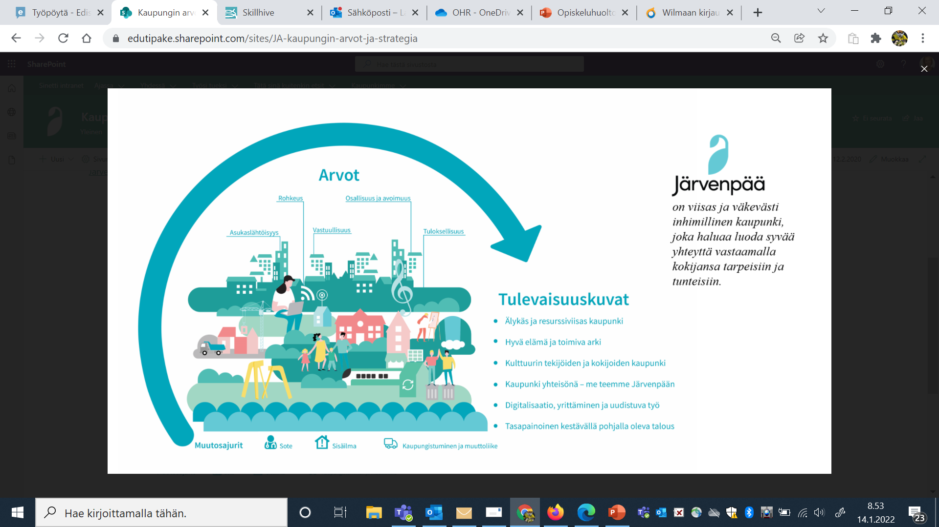
Vastuullisuus
Hyvinvointi
Oikeudenmukaisuus
Notes:
Osana kuntastrategiaan. Arvopohja perustuu Järvenpään kaupungin yhteisesti luotuihin arvoihin

Slide 4


LÄHIKOULU
Hyvinvointi
Vastuullisuus
Oikeudenmukaisuus
Hyvinvointitaidot
Yhteistyötaidot
Oppimisen ilo
Vastuu itsestä ja muista
JÄRVENPÄÄN PERUSOPETUKSEN ARVOPERUSTA
Yhdessä kohti tasa-arvoista ja laadukasta perusopetus.
      KAIKILLE YHTEINEN KOULU!
PERUSOPETUKSEN ARVOPERUSTA
Oppilaan ainutlaatuisuus ja oikeus hyvään opetukseen
Ihmisyys, sivistys, tasa-arvo ja demokratia
Kulttuurinen moninaisuus rikkautena,
Kestävän elämäntavan välttämättömyys
Notes:
Järvenpääläinen koulu pohjautuu perusopetuksen (2014) arvoperustaan (linkki diassa) sekä Järvenpään paikallisen opetussuunnitelman arvoperustaan (linkki diassa ylhäällä).
Opiskelu peruskoulussa
Peruskoululainen oppii elämässä tarvittavia perustietoja ja -taitoja yhdessä työskennellen ja kasvaen, itsetuntoa tukien. Perusopetuksessa korostetaan lapsen yksilöllisyyttä ja samalla kasvua yhteisöllisyyteen sekä vastuuseen itsestä ja muista. Järvenpääläinen koululainen on tasapainoinen, vastuullinen, osaava, taitava sekä omaa ja muiden kulttuuria arvostava.
Järvenpään perusopetuksen arvot
Yhteisötyötaidot (sosiaaliset taidot, yhteisöllisyys, erilaisuuden ymmärtäminen ja arvostaminen, toisten huomioiminen, turvallisuus ja kiusaamiseen puuttuminen, oikeudenmukaisuus ja tasa-arvo)
Hyvinvointitaidot (liikunta, uni ja lepo, ravinto, elämänhallinta)
Vastuu itsestä ja muista (vastuu omasta toiminnasta, oppimisesta, yhteisistä asioista, hyvä käytöstavat, ahkeruus ja työn arvostus, pitkäjänteisyys ja yrittäminen, kestävä elämäntapa)
Oppimisen ilo (myönteinen ilmapiiri, positiivinen palaute, helposti lähestyttävä aikuinen, monipuoliset työtavat, osallistuminen)

Slide 5
KAIKILLE YHTEINEN KOULU
MITÄ TARKOITTAA LAPSILLE JA PERHEILLE?
  Kaikki oppilaat ovat yhdenvertaisia ja tasa-arvoisia.
  Järvenpäässä jokaisen lapsen ja nuoren oikeus on saada mahdollisuus käydä koulua ikätovereittensa joukossa omassa lähikoulussaan.
  Yksilöllisesti räätälöity tuki suunnitellaan ja toteutetaan oppilaan lähiympäristössä. Tämä tarkoittaa joustavia ja muuntuvia opetusjärjestelyitä, joissa on mahdollisuus yksilöllisiin toteutuksiin.
TOTEUTETAAN JÄRVENPÄÄN ARVOJA
  Tavoitteena, että jokainen – niin oppilas kuin henkilökunnan jäsenkin – tuntee olevansa hyväksytty ja arvostettu kouluyhteisössä.
  Opetus- ja oppilashuoltohenkilöstö tekee tiivistä ja aktiivista yhteistyötä kotien kanssa toisiaan kuunnellen ja arvostaen.
  Pidetään yhdessä yllä kannustavaa ja positiivista ilmapiiriä!

Slide 6
KAIKILLE YHTEINEN KOULU
MITEN MAHDOLLISTETAAN KOULUSSA?
  Oppilaan tarvitsema tuki rakennetaan ryhmä- ja yksilökohtaisesti oppilaan edun mukaisesti.
  Opetus- ja oppilashuoltohenkilöstö toimivat tiiviissä yhteistyössä.
  Koulussa toimitaan yhteisöllisyyden periaatteella; oppilaat ovat yhteisiä.
KASVATUSKUMPPANUUS
  Tehdään tiivistä yhteistyötä kodin kanssa.
  Noudatetaan avoimuutta ja vuorovaikutteisuutta koulun toimintatavoissa.
  Pidetään yllä kannustavaa ja positiivista ilmapiiriä!

Slide 7

YLEINEN TUKI KUULUU KAIKILLE
- YKSILÖÄ TUETAAN YHTEISÖÄ TUKEMALLA

Slide 8

JÄRVENPÄÄLÄINEN LÄHIKOULU
YHTEISTYÖSSÄ
ERITYINEN TUKI
HOJKS
TEHOSTETTU TUKI
oppimissuunnitelma
YLEINEN TUKI
YHTEISET SÄÄNNÖT
OPISKELURYHMÄN TURVALLINEN ILMAPIIRI
KASVATUSKUMPPANUUS KOTIEN KANSSA
ARVOSTAVA VUOROVAIKUTUS
OPPILAAN TUNTEMUS
POSITIIVISUUS JA VAHVUUDET
RYHMÄN JA KOULUYHTEISÖN JÄSENYYS
HYVINVOINTIA VAHVISTAVA YHTEISÖ
Notes:
Järvenpääläinen lähikoulu pyrkii luomaan kaikille oppilaille parhaan mahdollisen kasvualustan.
Painopisteen muutos: Yksilöitä tuetaan koko yhteisöä tukemalla!
Opetus- ja oppilashuoltohenkilöstö tekee tiivistä ja aktiivista yhteistyötä kotien kanssa toisiaan kuunnellen ja arvostaen.
Tähän kaikkia oppilaita koskevaan toimintaan panostamme yhdessä huoltajien ja moniammatillisten yhteistyötahojen kanssa. Nämä ovat keinoja, joilla edistetään luokkayhteisön ja kouluyhteisön hyvinvointia.

Slide 9

  OPPIMISEN JA KOULUNKÄYNNIN TUKI – YLEINEN TUKI KUULUU KAIKILLE
PEDAGOGISIA TUEN MUOTOJA
eriyttäminen
joustava ryhmittely
tukiopetus
oppimateriaali
henkilökohtaiset ohjeet ja sopimukset
osa-aikainen erityisopetus
pienryhmäopetus
ohjaus- ja tukipalvelut
moniammatillinen yhteistyö
tuki- ja kummioppilaiden tuki
osa-aikainen erityisopetus
apuvälineet
painoalueet
yksilöllistäminen
OPPILASHUOLLON TUKI
yhteisöllinen tuki
yksilöllinen tuki
TUEN SUUNTAAMISEN PERIAATTEET
varhainen vaikuttavuus
tarpeenmukaisuus
suunnitelmallisuus
joustavuus
jatkuvuus
pedagoginen asiantuntijuus
moniammatillisuus
yhteistyössä huoltajien kanssa
Tukimuotoja käytetään sekä yksittäin että yhdessä toisiaan täydentävinä.
Tukea annetaan niin kauan ja sen tasoisena kuin se on tarpeellista.
ERITYINEN TUKI
HOJKS
TEHOSTETTU TUKI
oppimissuunnitelma
YLEINEN TUKI

Slide 10
OPPIMISEN TUEN SANASTOA
TUKIOPETUS
Tukiopetusta tarjotaan, kun lapsi tarvitsee opinnoissaan lisätukea. Tukiopetus pyritään aloittamaan ennakoidusti jo ennen kuin suurempia oppimisen ja opiskelun esteitä pääsee syntymään. Tukiopetusta annetaan joko oppituntien aikana tai niiden ulkopuolella. Tukiopetusta annetaan tarvittaessa myös lapsen omalla äidinkielellä.
OSA-AIKAINEN ERITYISOPETUS
Osa-aikaisella erityisopetuksella parannetaan oppimisedellytyksiä ja ehkäistään oppimisen eri alueisiin liittyvien ongelmien kasvua. Osa-aikaista erityisopetusta annetaan, mikäli lapsella on esimerkiksi kielellisiä tai matemaattisiin taitoihin liittyviä vaikeuksia, oppimisvaikeuksia yksittäisissä oppiaineissa, vaikeuksia opiskelutaidoissa, sosiaalisissa taidoissa tai koulunkäynnissä. Osa-aikaista erityisopetusta annetaan samanaikaisopetuksena, pienryhmässä tai joskus yksilöopetuksena. Osa-aikaisen erityisopetuksen tavoitteet ja sisällöt sovitetaan lapsen saamaan muuhun opetukseen.
JOUSTAVAT OPETUSJÄRJESTELYT
Joustavilla opetusjärjestelyillä voidaan tukea lasta. Jakotunneilla ja palkkitunneilla pyritään mahdollistamaan opiskelu pienemmissä ryhmissä.
Palkkitunneilla tarkoitetaan sitä, että saman oppiaineen tunnit järjestetään lukujärjestyksellisesti samaan aikaan yhdellä luokka-asteella.
Eriyttäminen on opetukseen kuuluva keino ottaa huomioon opetusryhmän tarpeet ja lapsen erilaisuus. Eriyttäminen voi kohdistua muun muassa opetuksen sisältöihin, käytettäviin opetusmateriaaleihin ja -menetelmiin, työtapoihin sekä koulu- ja kotitehtävien määrään ja niihin käytettävissä olevaan aikaan.
OPPIMISSUUNNITELMA
Oppimissuunnitelma on opettajan, lapsen ja huoltajan kanssa yhteistyössä laadittu kartoitus lapsen tuen tarpeesta ja suunnitelma lapsen tarvitsemista tukimuodoista ja tuen toteuttamisesta. Mikäli lapselle on laadittu oppimissuunnitelma, se löytyy Wilmasta.
HOJKS
HOJKS on henkilökohtainen opetuksen järjestämistä koskeva suunnitelma, johon kirjataan lapselle asetetut tavoitteet sekä tukimuodot. Mikäli lapselle on laadittu HOJKS, se löytyy Wilmasta.
OHJAAJAPALVELUT
Koulunkäynninohjaajat tukevat oppilaiden oppimista ja koulunkäyntiä koulupäivän aikana, sekä työskentelevät iltapäivisin iltapäiväkerhoissa.
Ohjaajapalvelun tarvetta arvioidaan kokonaisuutena muiden oppilaan saamien tukitoimien osana.
Ohjaajapalvelusta koulussa vastaa rehtori ja hän suunnittelee sen kohdentamisen yhdessä koulun muun henkilöstön kanssa.
Yleisen ja tehostetun tuen osalta oppilaan saama ohjaajapalvelu kirjataan tarvittaessa oppimissuunnitelmaan.
Erityisen tuen oppilaan saamista ohjaajapalveluista päätetään oppilaan erityisen tuen päätöksessä,
ja palvelun kohdentuminen kirjataan oppilaan HOJKS:aan.
APUVÄLINEET
Oppilas on oikeutettu saamaan opetukseen osallistumisen kannalta välttämättömät apuvälineet.
Apuvälineiden tarve voi liittyä näkemiseen, kuulemiseen, liikkumiseen tai oppimisen erityistarpeisiin.
Apuvälineitä käytetään suunnitelmallisesti ja niiden käyttö ja hyödyllisyys arvioidaan oppilaan pedagogisissa asiakirjoissa.
Mahdollisesta apuvälinetarpeesta tulee olla yhteydessä oppilaan opettajaan.

Slide 11

YHTEISTYÖ & YHTEINEN VASTUU
- JOTTA KUKAAN EI JÄISI YKSIN AUTTAESSAAN LASTA TAI NUORTA

Slide 12
OPPILASHUOLTO – YKSILÖÄ TUETAAN KOKO YHTEISÖÄ TUKEMALLA!
Oppilashuollolla tarkoitetaan oppilaan hyvän oppimisen, psyykkisen ja fyysisen terveyden sekä sosiaalisen hyvinvoinnin edistämistä ja ylläpitämistä sekä niiden edellytyksiä lisäävää toimintaa.
Oppilashuolto kuuluu kaikille kouluyhteisössä työskenteleville ja sitä toteutetaan yhdessä huoltajien kanssa.
Oppilashuolto voidaan jakaa yhteisölliseen ja yksilökohtaiseen oppilashuoltotyöhön.
Kouluterveydenhuolto-, psykologi- ja kuraattoripalvelut ovat osa kouluissa tehtävää oppilashuoltotyötä.
Oppilashuolto jakautuu yhteisölliseen ja yksilökohtaiseen oppilashuoltoon
Yhteisöllisessä oppilashuollossa käsitellään koko kouluyhteisöä
koskevia yleiseen hyvinvointiin liittyviä asioita
-> ehkäisevää työtä kaikkien oppilaiden hyvinvointia edistämiseksi
Yksilökohtainen oppilashuolto on vapaaehtoista, ja työskentely voidaan aloittaa tarvittaessa. Yksilökohtainen oppilashuoltotyö mahdollistaa moniammatillisen tietotaidon hyödyntämisen oppilaan tuen tarpeiden monipuoliseen arviointiin ja toteutukseen.

Slide 13
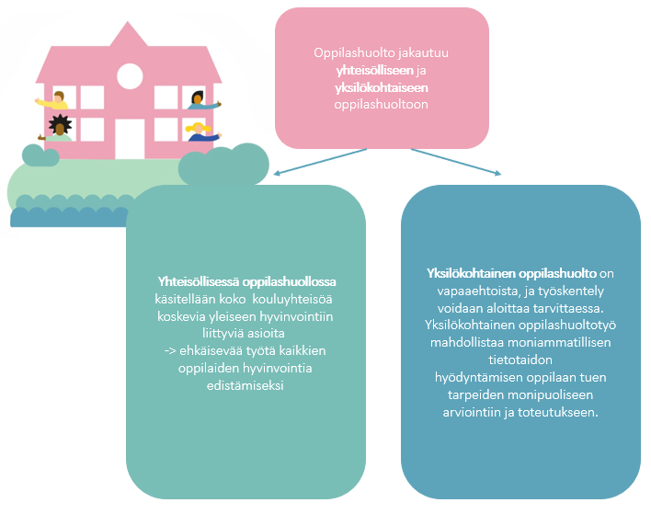
KOULUN YHTEISÖLLINEN OPPILASHUOLTO
Yhteisöllisessä hyvinvointityössä seurataan, arvioidaan ja kehitetään kouluyhteisön, luokkien ja oppilasryhmien hyvinvointia. Lisäksi hyvinvointityöhön kuuluu mm. kouluympäristön terveellisyydestä ja turvallisuudesta huolehtiminen. Hyvinvointityötä tehdään yhteistyössä oppilaiden, huoltajien ja muiden lasten ja nuorten hyvinvointia edistävien toimijoiden kanssa.
Koulun yhteisöllinen hyvinvointityö on mm.
hyvinvointityön sisällyttämistä osaksi opetusta
lasten välisten suhteiden vahvistamista
myönteisen vuorovaikutuksen tukemista
kiusaamisen ehkäisyä
koulun kerhotoimintaa
aktiivista ja ohjattua välituntitoimintaa
oppilaan ja huoltajan osallisuuden vahvistamista
Koululla toimii yhteisöllinen oppilashuoltoryhmä
(Y-OHR), joka koordinoi, kehittää ja arvioi koulun oppilashuoltotyötä.
Hyvinvointityötä koulussa johtaa koulun rehtori. Y-OHR:ään kuuluu rehtori, erityisopettaja, oppilaanohjaaja (vuosiluokilla 7-9), koulupsykologi, koulukuraattori ja kouluterveydenhoitaja. Y-OHR:n toimintaan osallistuu sovitusti myös oppilaat, huoltajat ja muut yhteistyötahot.
YHTEISÖLLISEN OPPILASHUOLTORYHMÄN
jäsenten keskeisiä tehtäviä
REHTORI
Rehtori on kokonaisvastuussa koulunsa oppilashuoltotyöstä ja johtaa yhteisöllistä oppilashuoltotyötä. Toimii yleensä Y-OHR:n puheenjohtajana ja vastaa käytännön työn organisoinnista, suunnittelusta ja toteuttamisesta.
LUOKANOPETTAJA/ ERITYISLUOKANOPETTAJA/ LUOKANVALVOJA
Tehtävänä on toimia oppilaan lähimpänä aikuisena koulussa. Vastaa oman luokkansa asioista ja arjesta koulussa. Ensimmäinen ja lähin yhteyshenkilö koulun ja kodin välillä.
OPPILAANOHJAAJA ELI OPO
Opo on oppilaan ohjaamisen asiantuntija. Opo auttaa ja kannustaa oppilasta oman polun löytämisessä. Opo osallistuu myös jatko-opintojen suunnitteluun.
ERITYISOPETTAJA
Tukee ja ohjaa kasvun ja oppimaan oppimisen taitoja. Arvioi oppilaan tarvitsemaan tukea oppimiseen ja koulunkäyntiin.
TERVEYDENHOITAJA
Terveydenhoitaja on terveydenhuollon asiantuntija kouluyhteisössä.
KOULUKURAATTORI
Koulukuraattori on koulun sosiaalityöntekijä. Kuraattorin vastuualueena on erilaiset pulmat, jotka voivat liittyä esimerkiksi koulunkäyntiin, perhetilanteeseen tai vapaa-aikaan.
KOULUPSYKOLOGI
Koulupsykologi auttaa lasta ja nuorta, jos hänellä on vaikeuksia esimerkiksi oppimisessa, sopeutumisessa, tunne-elämässä tai ryhmässä toimimisessa.
MONIALAINEN ASIANTUNTIJARYHMÄ
Monialainen asiantuntijaryhmä tukee ja auttaa lasta tarvittaessa. Työskentelyn lähtökohtana on, että oppilas on aktiivinen omissa asioissaan ja tulee niissä kuulluksi.
Mikäli huoli lapsesta herää, voidaan hänen auttamisekseen koota monialainen asiantuntijaryhmä. Ryhmä perustetaan aina yhteisestä sopimuksesta ja myös sen jäsenet nimetään yhdessä oppilaan ja hänen huoltajiensa kanssa. Ryhmässä tavallisimpina jäseninä on oppilaan ja huoltajien lisäksi esimerkiksi oppilaan opettaja, koulupsykologi/ kouluterveydenhoitaja/ koulukuraattori tai muu oppilaalle tärkeä henkilö.
Monialaisessa asiantuntijaryhmässä käydään läpi mitä apua oppilas on saanut ja sovitaan yhdessä mitä oppilaan auttamiseksi ja tilanteen parantamiseksi olisi hyvä vielä tehdä. Jotta oppilas saa tarvitsemansa tuen hyvissä ajoin, kannattaa ryhmä perustaa matalalla kynnyksellä. Kun yhdessä todetaan oppilaan tilanteen parantuneen riittävästi, voidaan yhdessä sopia monialainen asiantuntijaryhmä tarpeettomaksi.

Slide 14

KASVATUSKUMPPANUUS

Slide 15
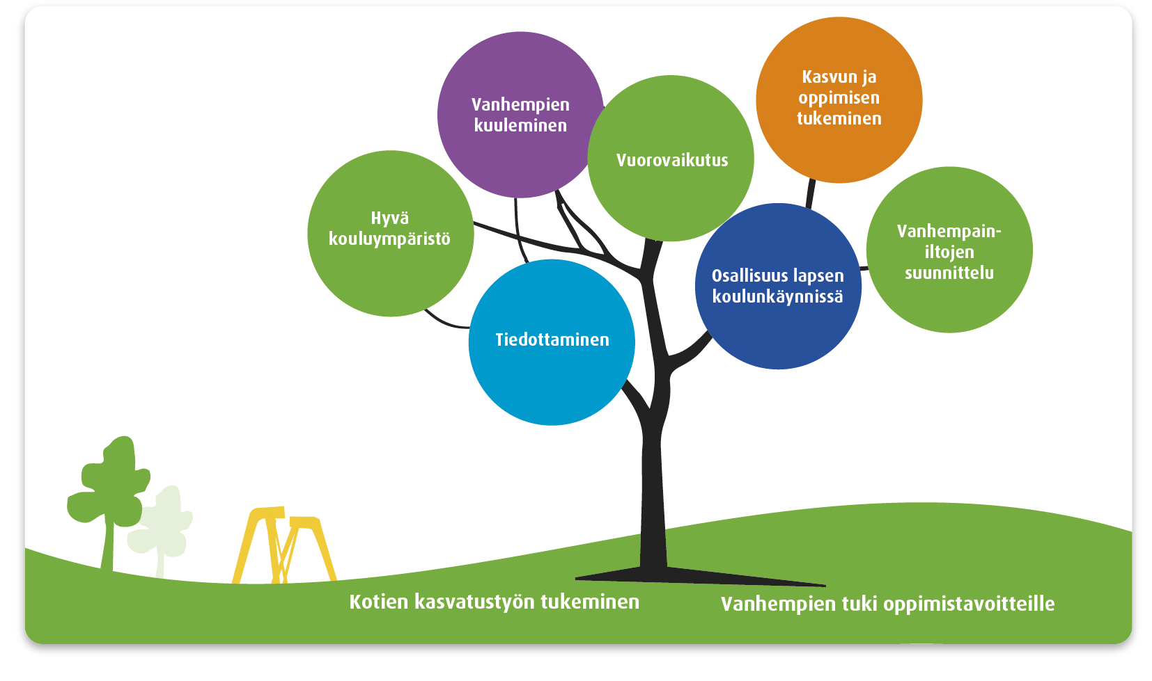
YHTEISTYÖ KOTIEN KANSSA
YHTEISTYÖTÄ JA KASVATUSKUMPPANUUTTA
Lapsi elää samanaikaisesti sekä kodin että koulun vaikutuspiirissä. Vaikka huoltajilla on ensisijainen kasvatusvastuu lapsesta, koulu tukee kotia sen kasvatustehtävässä ja toimii vuorovaikutuksessa kodin kanssa lapsen kokonaisvaltaisen terveen kasvun ja kehityksen takaamiseksi.
Tähän päämäärään pyritään olemalla säännöllisesti yhteydessä oppilaiden huoltajiin. Muita yhteistyömuotoja ovat opettajan ja huoltajien henkilökohtaiset tapaamiset, puhelin-keskustelut, Wilma-viestit, vanhempainillat sekä luokkatoimikuntien ja vanhempainyhdistysten toiminta. On toivottavaa, että huoltaja osallistuu aktiivisesti koulun järjestämiin yhteisiin tilaisuuksiin. Onnistunut yhteistyö vaatii molemminpuolista sitoutumista ja luottamusta.
Oppilaasta huolehtiminen on koko koulun yhteinen tehtävä. Opettajien lisäksi oppilaiden kanssa tiivistä yhteistyötä tekevät koulunkäynninohjaajat ja rehtori. Koulussa oppilas tapaa myös koulusihteerin, keittiö- ja siivoushenkilökuntaa. Kouluun liittyvät kiinteästi myös kouluterveydenhoitaja, koululääkäri, koulupsykologi ja koulukuraattori.
Vanhemmat voivat tukea lastaan parhaiten osoittamalla myönteistä kiinnostusta koulua ja koulutehtäviä kohtaan sekä avoimella yhteistyöllä koulun ja opettajien kanssa.
KODIN JA KOULUN
YHTEISTYÖSUUNNITELMA (Järvenpään OPS, 2014)
Järvenpään Vanhempainverkosto ry

Slide 16
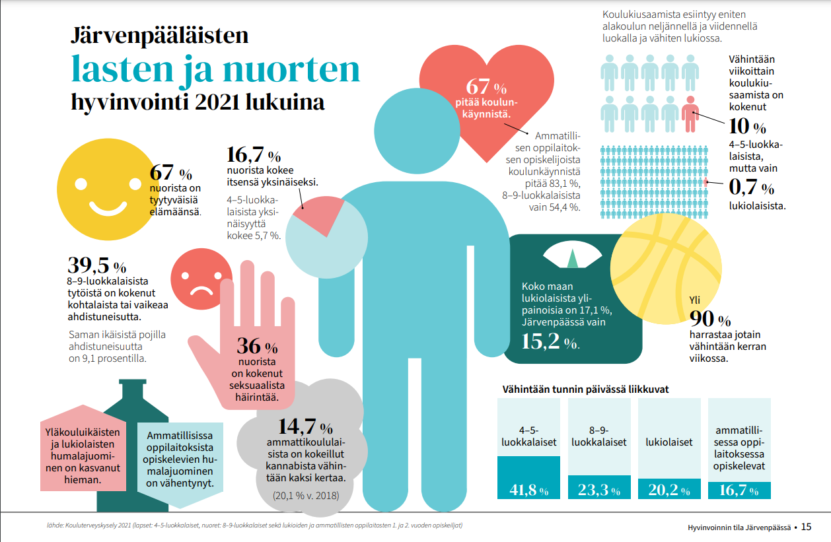

Slide 17
YHTEISTYÖ KOTIEN KANSSA
MITEN VAHVISTAISIMME
YHTEISTYÖTÄ HUOLTAJIEN KANSSA
MEIDÄN KOULUSSAMME?
Perusopetus ja inkluusio huoltajien näkökulmasta tammikuussa 2022:
Mitä huoltajien mielestä voitaisiin tehdä, jotta kaikille yhteinen koulu toteutuisi?
Yhteistyö: Huoltajia kannustettava yhteistyöhön!
  Kannustaa vanhempia olemaan yhteydessä kouluun, jotta jokainen vanhempi kokisi olevansa osa koulua.
  Koulu on se alusta, jossa vanhemmat voivat kohdata toisiaan.

Slide 18
Kiitos!
  JÄRVENPÄÄN
  KAIKILLE YHTEINEN KOULU
  -KEHITTÄMISTIIMI
Laura Manninen
Marianne Tuulkari-Honkanen
Tiina Erkkilä-Wahtera
Jan-Krister Degerman
Kati Kervinen
Kati Kollanen
Katri Leppänen
Nora Miettunen
Tanja Reponiemi
Suvi Sitolahti
Hanna-Liisa Yletyinen
Kevät 2022

